Slide 1
Recoger y analizar datos a fines de estudio
Hans Le Roy
Odisee Bruselas
Noviembre 2015
www.hlrnet.com/sites/ecs
Notes:
Esta presentación es modular: no todo interesa en la misma medida, pero sobre todo: quiero dar espacio a preguntas o puntos de interés partoiculares.

Slide 2
Lo que pretendemos
Recoger datos analizables
Y analizarlos vía Excel
Con estadísticas pertinentes

Slide 3
Desperezarnos
Google images
Health care graph
Hacer la tabla de los datos
Hacer el gráfico

Slide 4
Ejemplos en Excel
Gastos
Calcular intereses
El tío de América
Nivel de energía
Dos ejes en un gráfico
Resultados de exámenes
Pesos o edades en un gráfico
3 dimensiones
Días en el hospital
IMC
Resultados de exámenes
Calcular el índice / crecimiento
Tiempos de transporte / espera

Slide 5
Tipos de preguntas
Sí/no
Selección múltiple
Cifra
Respuesta corta (1 palabra)
= lo contable

Slide 6
Ejemplos
m/f > ¿cuántos hombres y cuántas mujeres?
Número que calzan de zapatos
Edad
Grado de satisfacción

Slide 7
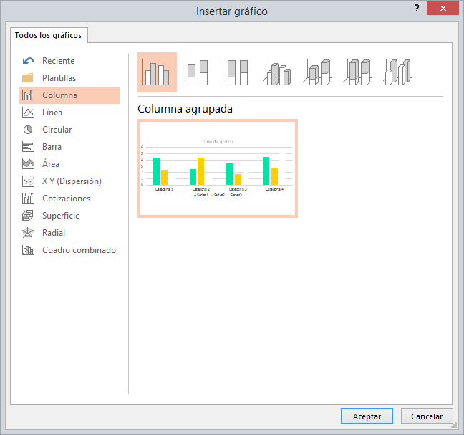
Herramientas: Excel
Gráficos

Slide 8
Herramientas: Excel
Fórmulas
CONTAR.SI

Slide 9
Demostración
Una pregunta
Posibles respuestas
Análisis

Slide 10
Recoger datos
Medios caseros
Drive.google.com Crear formulario
Onedrive Crear encuesta en Excel – resultados en directo en tu PC
Profesional
Limesurvey también es gratis
Otros www.hlrnet.com/ctstat.htm

Slide 11
¿Preguntas?
Hans Le Roy
www.hlrnet.com
hans.leroy@odisee.be
hlr@hlrnet.com

